Slide 1
Driver Drowsiness Detection
居眠り運転検知・警告システム

Slide 2
AAA財団の推計によると、世界全体で毎年約32万8,000件の交通事故が、
運転中の眠気や居眠り運転によって発生しているとされています。
これらの事故により、約11万人が負傷し、約6,400人が命を落としています。
According to the AAA Foundation, approximately 328,000 traffic accidents occur worldwide each year due to driver drowsiness or falling asleep at the wheel.
These accidents result in roughly 110,000 injuries and about 6,400 fatalities annually.

Slide 3
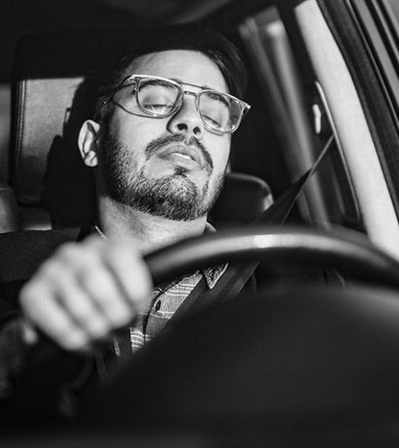
トラック運転手の約65％が運転中に眠気を経験しており、
約半数が居眠り運転の経験を持っています。

Slide 4
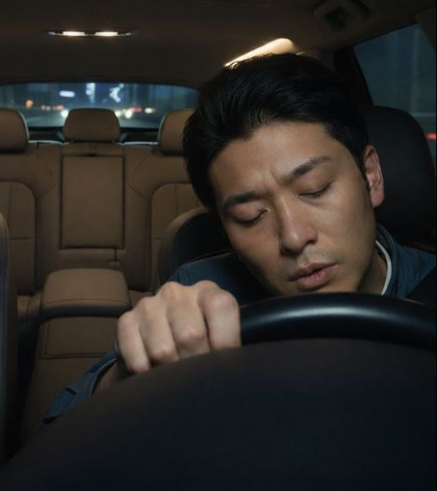
居眠り運転は交通事故の約20〜30％に関与しています.
道路の安全性向上とドライバーの命を守ることに貢献.

Slide 5


Business ,marketing
.
Global Market
2024: ~ USD 2.5–3 billion
2030: ~ USD 8–10 billion
📈 CAGR: ~ 15–18%
世界市場
2024年: 約 25〜30億USD
2030年: 約 80〜100億USD
📈 年平均成長率（CAGR）: 約 15〜18%
🇯🇵 Japan Market
Total vehicles: ~78.7 million
Trucks / commercial vehicles: ~14–15 million
🇯🇵 日本市場
総自動車台数: 約 7,870万台
トラック・商用車: 約 1,400〜1,500万台

Slide 6
Financials
トラック・フリート市場（最も収益性が高い）
長距離運転のドライバー
夜間物流
物流会社・フリート管理会社
サブスクリプションモデル:
1台あたり 月額1,000〜3,000円
100台フリート → 月額10万円以上
🚛 Truck & Fleet Segment (Most profitable)
Long-haul drivers
Night-time logistics
Fleet / logistics companies
Subscription Model:
¥1,000–3,000 per vehicle per month
Fleet of 100 vehicles = ¥100,000+ per month

Slide 7

Thank you
.

